Slide 1
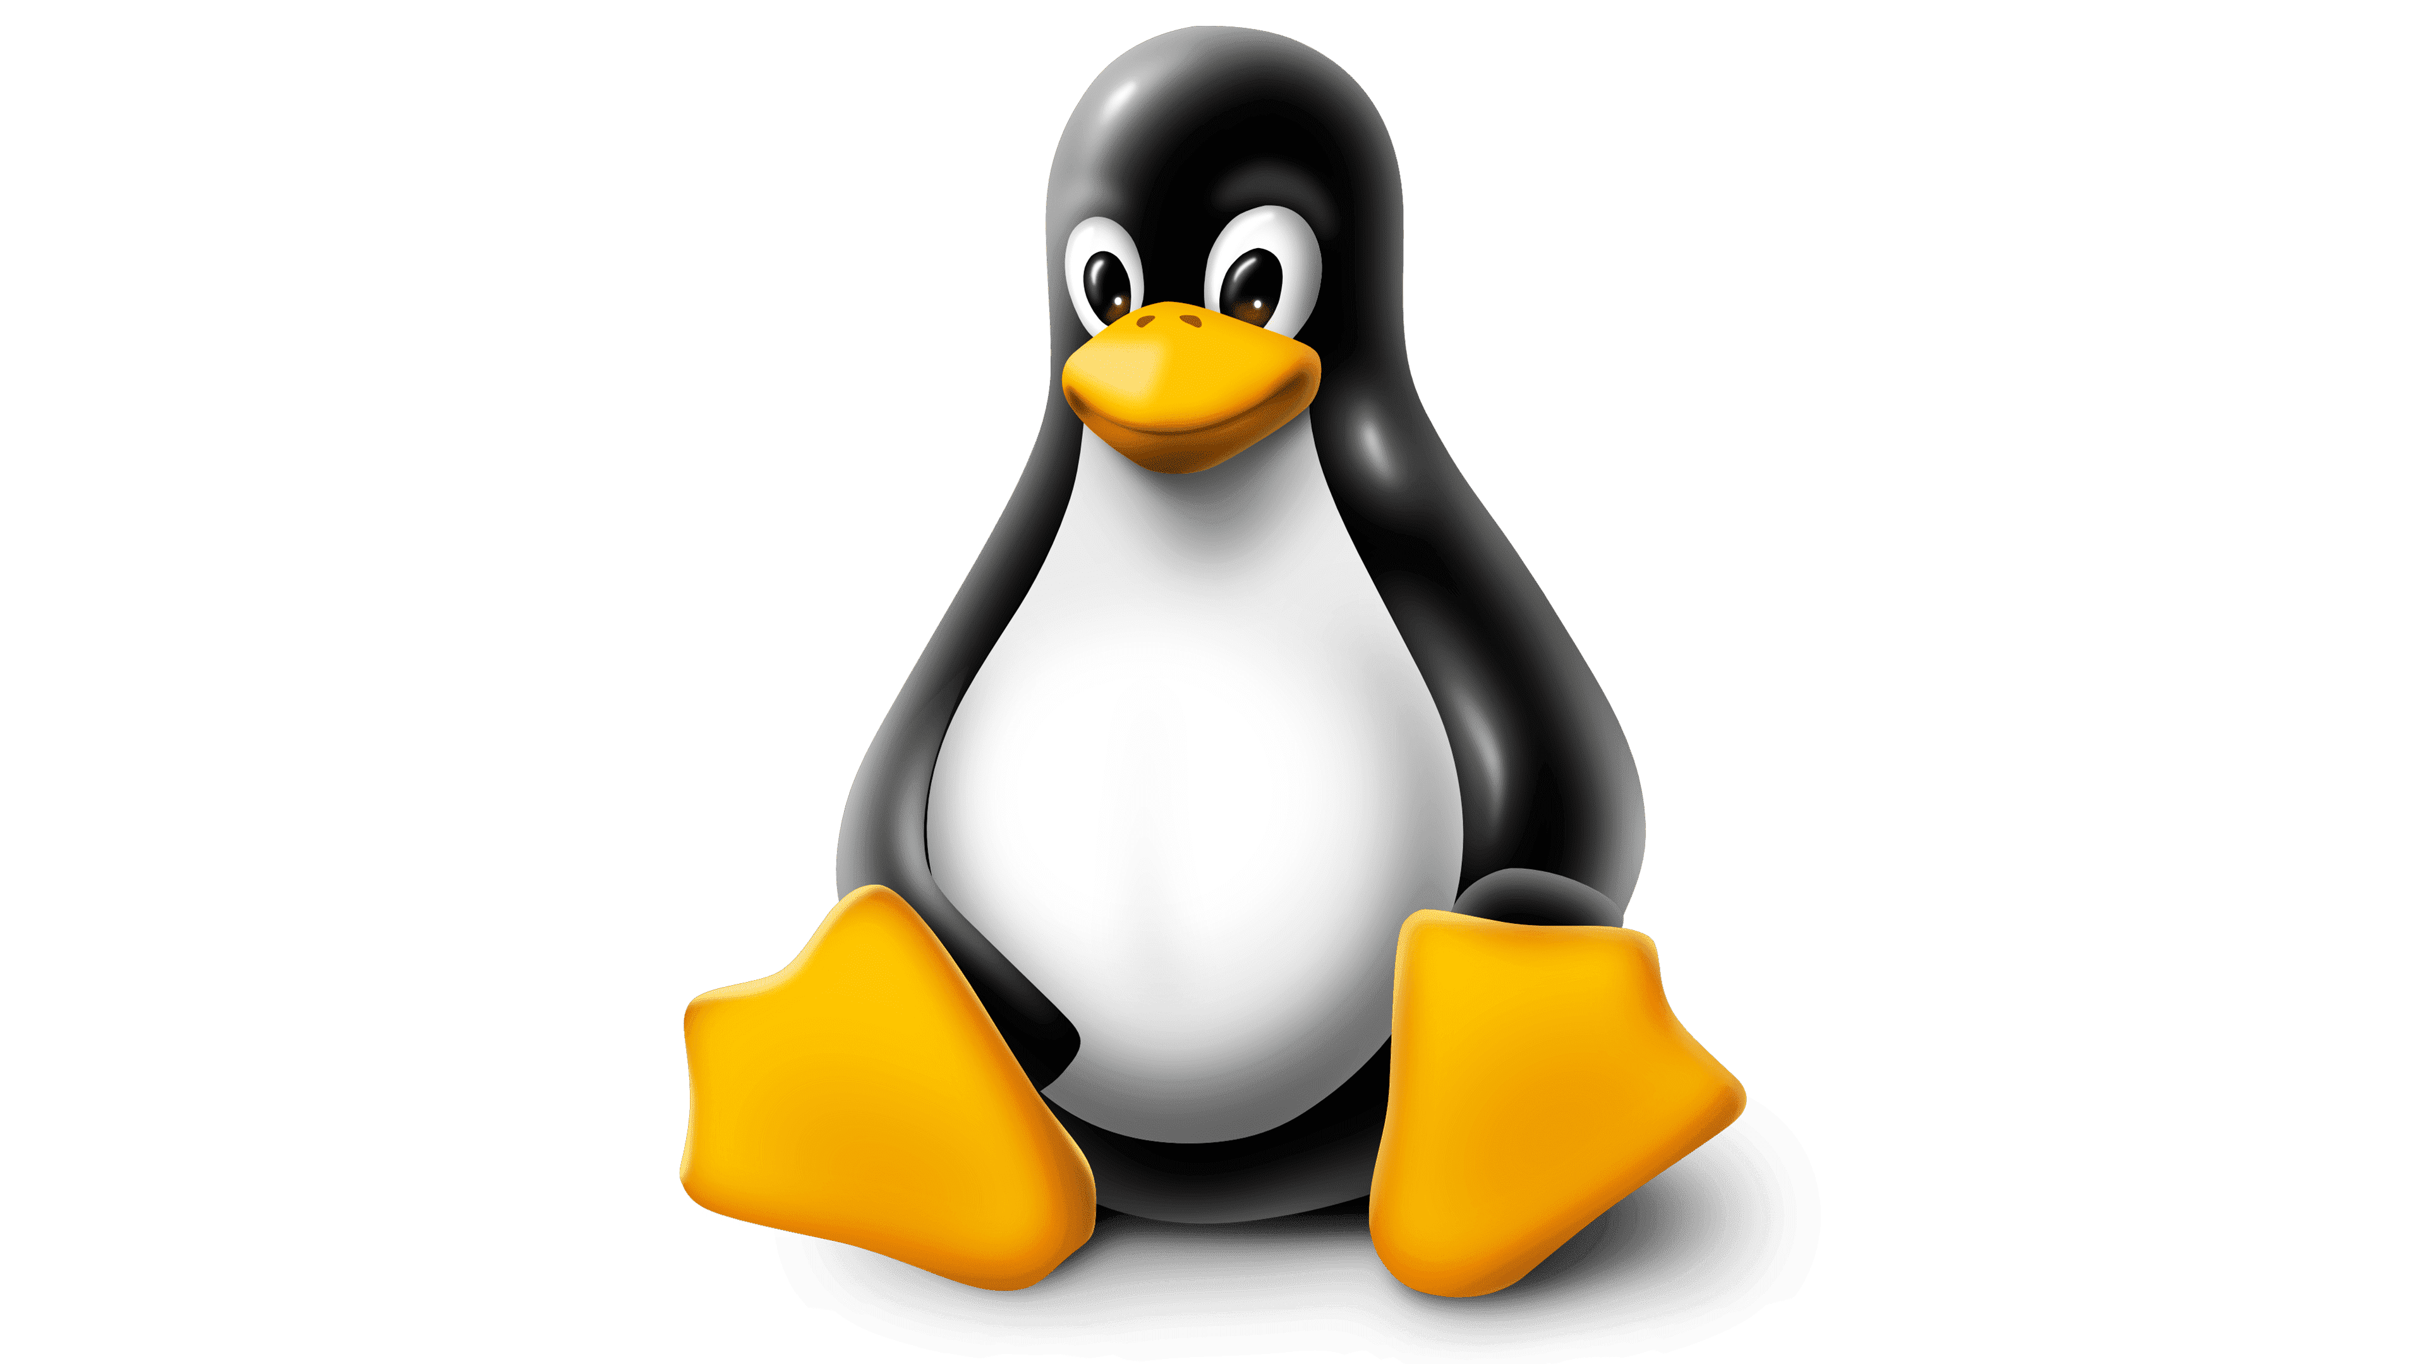
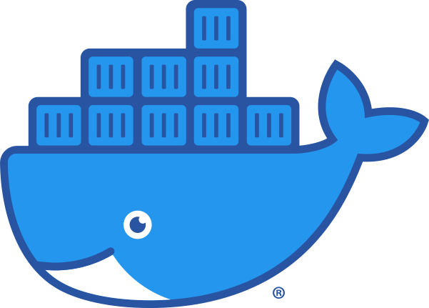
Docker

Slide 2
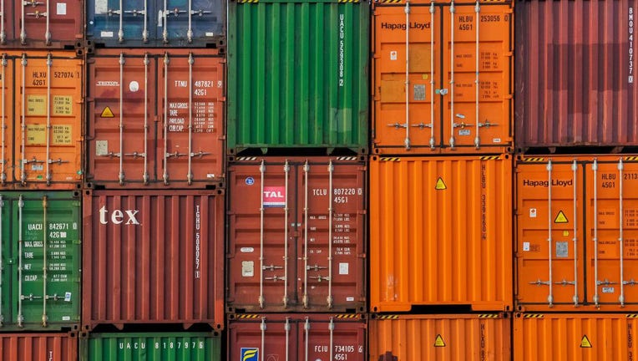
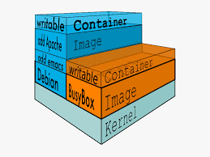
Docker nedir ?
Docker linux üzerinde namespace özelliğini kullanarak procesler arasında izolasyonu sağlayan bir servistir.
Her namespace, izole bir ortam oluşturur ve bu ortam, içindeki süreçler için kaynakları yalıtır.
Bu namespace'ler, Linux konteyner teknolojilerinin temelini oluşturur. Her bir namespace, izole bir çevre sağlar ve süreçlerin farklı namespace'lerde çalışmasını mümkün kılar.

Slide 3

Docker avantajları
Taşınabilirlik: Docker, uygulamaların ve servislerin farklı ortamlarda kolayca taşınabilir olmasını sağlar. Bir kez oluşturulan Docker Image, herhangi bir ortamda aynı şekilde çalışabilir. Geliştirme ortamında oluşturulan bir Docker Container, aynı şekilde üretim ortamına taşınabilir, böylece uygulamanın tutarlılığı sağlanır.
Hızlı Dağıtım: Docker, uygulama dağıtım süreçlerini hızlandırır. Docker Image'lar, hızlı bir şekilde oluşturulabilir, paylaşılabilir ve çalıştırılabilir. İmajlar, bir kez oluşturulduktan sonra birden çok ortamda kullanılabilir, bu da dağıtım sürecini hızlandırır.
Verimli Kaynak Kullanımı: Docker, sistem kaynaklarını daha etkin bir şekilde kullanmanızı sağlar. Her bir Docker Container, hafif ve hızlı çalışır, bu da daha fazla uygulamayı aynı makinede çalıştırmanıza izin verir. Docker, kaynak paylaşımı ve izolasyonu sağlayarak her uygulama için ayrı bir çalışma ortamı oluşturur.
Modülerlik ve Ölçeklenebilirlik: Docker, mikro hizmet mimarisini destekler ve uygulamaları modüler bir şekilde oluşturmanıza olanak tanır. Her bir Docker Container, belirli bir bileşeni veya hizmeti temsil eder ve bu bileşenler birleştirilerek kompleks uygulamalar oluşturulabilir. Ayrıca, Docker, uygulamaları ve hizmetleri kolayca ölçeklendirmenize olanak sağlar, gerektiğinde daha fazla konteyner oluşturabilir ve yük dengelemesi yapabilirsiniz.

Slide 4
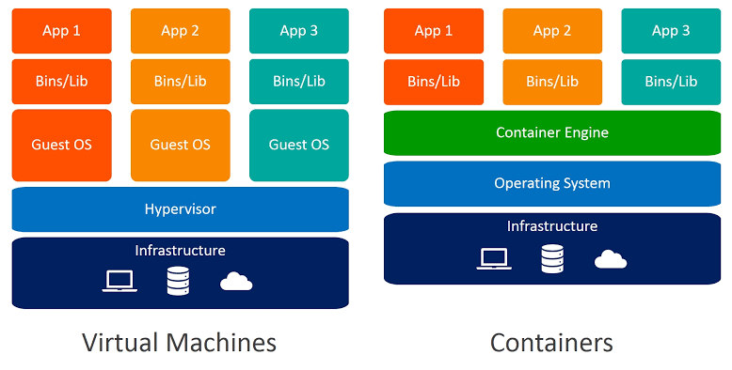

Slide 5

Docker image
Docker Image, Docker tarafından kullanılan ve uygulamanın çalışması için gereken tüm dosyaları, bağımlılıkları ve çalıştırılabilir kodu içeren bir şablondur. Bir Docker Image, uygulamayı ve tüm gereksinimlerini bir araya getirerek, bir konteynerin temelini oluşturur.
Docker Image'lar, bir Dockerfile adı verilen bir yapılandırma dosyası kullanılarak oluşturulur. Dockerfile, Docker Image'ının nasıl oluşturulacağını belirtir ve işlemi otomatikleştirmek için bir dizi talimat içerir. Dockerfile, bir temel imajdan başlayarak, uygulamanın çalışması için gereken bileşenleri, paketleri, kütüphaneleri ve ayarları tanımlar.

Slide 6
FROM python:3.9-alpine
WORKDIR /app
COPY . /app
RUN apk update \
&& apk add --no-cache git \
&& pip install -r requirements.txt \
&& apk del git
ENV DEBUG_MODE=true \
DB_HOST=localhost
EXPOSE 8000
CMD ["python", "app.py"]

Slide 7
Docker contaıner
Docker Container'lar, aşağıdaki özellikleri sağlar:
Hafif ve Hızlı: Docker Container'lar, paylaşılan bir işletim sistemi çekirdeği üzerinde çalışır ve ayrı bir sanal makineye göre daha hafiftir. Bu nedenle, daha hızlı başlatılır, daha az kaynak tüketir ve daha iyi performans sağlar.
Taşınabilirlik: Docker Container'lar, Docker Image'ından oluşturuldukları için taşınabilirlikleri yüksektir. Bir Docker Container, herhangi bir ortamda aynı şekilde çalışabilir. Bu, uygulamanın geliştirme ortamından üretim ortamına veya farklı sunuculara sorunsuz bir şekilde taşınmasını sağlar.
İzolasyon: Docker Container'lar, izole çalışma ortamları sağlar. Her bir Container, kendi dosya sistemi, ağ bağlantıları, kullanıcıları ve diğer sistem kaynaklarını yönetir. Bu, bir Container'ın diğer Container'lar veya ana işletim sistemi üzerindeki uygulamalarla etkileşime girmesini engeller.
Ölçeklenebilirlik: Docker, Container'ları hızlı bir şekilde ölçeklendirmeyi kolaylaştırır. Bir uygulamanın birden çok örneğini çalıştırmak için yeni Container'lar oluşturabilir ve yük dengelemesi yapabilirsiniz. Bu, uygulamanızın talebe göre ölçeklenmesini sağlar.
Yönetim Kolaylığı: Docker, Container'ları oluşturmak, başlatmak, durdurmak, yeniden başlatmak ve yönetmek için kullanıcı dostu bir arayüz sağlar. Docker CLI (Command Line Interface) veya Docker Dashboard gibi grafiksel arayüzlerle Container'ları yönetebilirsiniz.

